Slide 1

JobCompass
Mérföldkő

Slide 2

Összefoglaló
Projekt bemutatása
Költség- és erőforrás-szükségletek
Szervezeti felépítés és felelősségmegosztás
A munka feltételeiről
Munka tartalma, beosztása és a Gantt diagram

Slide 3

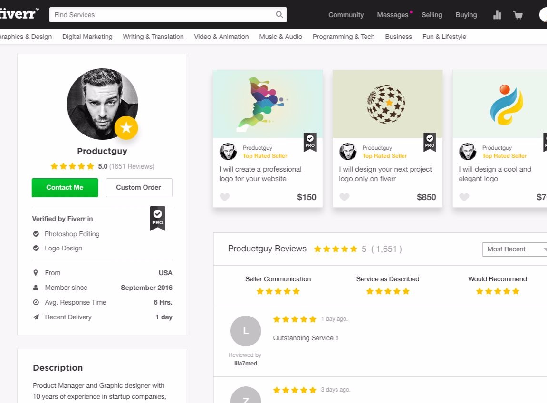
A projektről
Alapvetés: Fiverr weboldal
  Specifikáció: hazai piac, IT szektor
Időtartam: 2023.09.27. - 2023.12.06.
Fejlesztői:
  Fodor Döme - Projektmenedzser
  Kovács Bence
  Kromek Bálint Dániel
  Zsemberi Izabella
  Nagy Szilvia Kamilla
  Sötét Petra
  Madai Zsuzsanna Jusztina

Slide 4
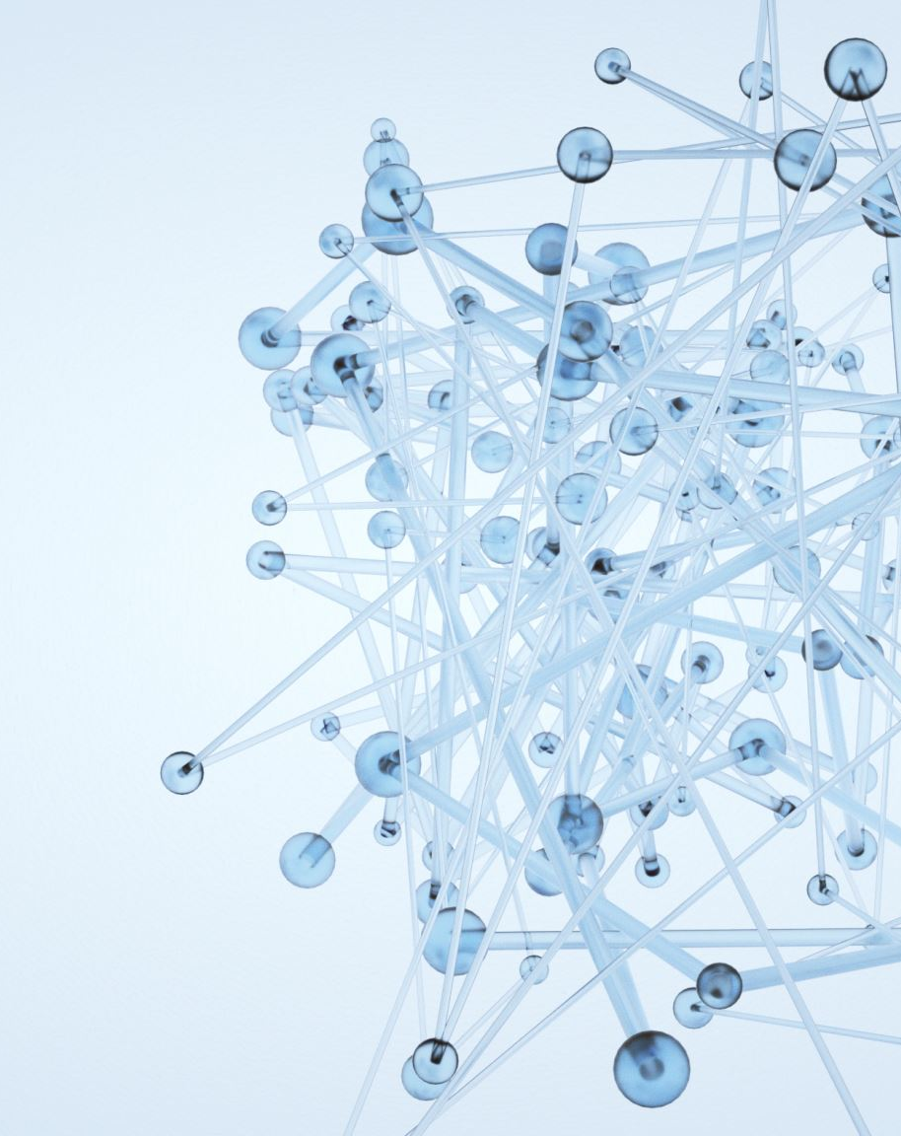
Rendszerspecifikációk és követelmények
Alapvető cél:
  Ügyfél: munkát vállal és/vagy munkaerőt keres
    Hatékony keresés, átláthatóság
    Munkaerő rendezése kategorikusan
    Ügyfelek közti kommunikáció (üzenetek)

Slide 5
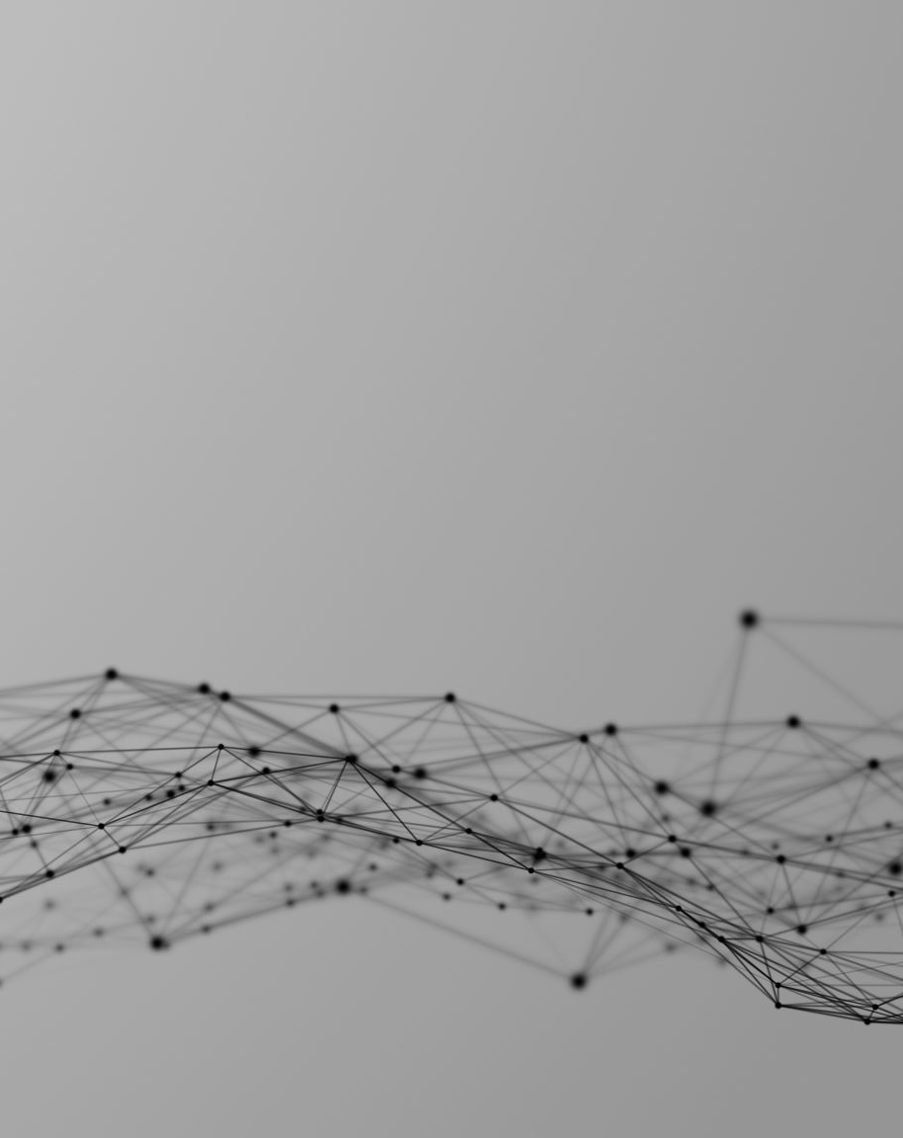
Funkcionális követelmények
Keresés kezelése
Felhasználók, munkamenet és jogosultságok kezelése
Személyes információk, leírások kezelése
Üzenetváltások kezelése
A munkaerő tag-ekkel való rendezése és ezek tárolása

Slide 6

Nem funkcionális követelmények
Reszponzív, funkcionális, modern megjelenés
Adatbiztonság
Könnyű kezelhetőség, átláthatóság
Kliens oldalon minimális erőigény, jó teljesítmény
Cross-platform (mobil és asztali web környezet), böngészőfüggetlen

Slide 7

Költség- és erőforrás-szükségletek
Erőforrás
  70 személynap
  ~10 személynap/fő
Költségvetés
  7 x 70 = 490 pont

Slide 8
Projektcsapat, felépítés és felelősségek
Név | Pozíció | Tapasztalat (év)
Fodor Döme | Projektmenedzser | 2
Kovács Bence | Projekt tag | 1
Zsemberi Izabella | Projekt tag | 1
Sötét Petra | Projekt tag | 3+
Kromek Dániel Bálint | Projekt tag | 3
Madai Zsuzsanna Jusztina | Projekt tag | 3+
Nagy Szilvia Kamilla | Projekt tag | 2

Slide 9
Munkafeltételek, munkakörnyezet
Munkakörnyezet
  Dell Inspiron 5558 laptop (CPU: i5-5200U,
  RAM: 8 GB, GPU: Nvidia 920M)
  Asztali számítógép (CPU: i3-9100F, RAM: 16GB, GPU: Nvidia GTX 960 Windows 10 Pro)
  Acer Aspire 573g laptop (CPU: i3-5005U, RAM: 4 GB, GPU: Nvidia 920M)
  Dell Precision M3800 (CPU: i7-4712HQ, RAM: 16GB, GPU: Nvidia Quadro K1100M)
  Asztali számítógép (CPU: i7 7700k, RAM: 16GB, GPU: Nvidia GTX1070)
  MSI Katana GF66 laptop (CPU: i5-12500H,
  RAM: 16GB, GPU: Nvidia GeForce RTX 3050 Ti,
  OS: Windows 11 Pro)
  Asztali számítógép (CPU: i3-9100F, RAM: 16GB, GPU: Nvidia GeForce GTX 1660, OS: Windows 11 Pro)
  Acer Nitro 5 (CPU: i7-10750H, RAM: 16GB,
  GPU: Nvidia GeForce GTX 1650,
  OS: Windows 11 Pro)
  Huawei Matebook 14 (CPU: i5-1135G7, RAM: 8GB, GPU: Intel)
  Asztali számítógép (CPU: AMD Ryzen 5 5600X,
  RAM: 16GB, GPU: Nvidia GeForce RTX4060,
  OS: Windows 11 Pro)
  Lenovo Legion laptop (CPU: I7-9750H, RAM: 16 GB, GPU: Nvidia GeForce GTX 1650,
  OS: Windows 11 Home)

Slide 10
Munkafeltételek, munkakörnyezet
Szoftverek, technológiák:
  Git verziókövető (GitLab)
  Angular a frontend fejlesztéshez
  Figma design készítéshez
  HTML/CSS/JavaScript (frontend)
  Java/PHP (backend)
  JetBrains IDE fejlesztőkörnyezetek
  Visual Studio Code fejlesztőkörnyezet
  Orace VM VirtualBox Xubuntu OS
  Railway által biztosított PostgreSQL adatbázisszerver

Slide 11
Rizikómenedzsment
Kockázat | Leírás | Megoldás | Valószínűség | Hatás
Betegség | Munkavégzés korlátozása, megakadályozása | Feladat átcsoportosítás | Nagy | Erős
Kommunikációs fennakadás | Nem megfelelő információ áramlás kül. Indokokkal | Gyakoribb, tervezetebb megbeszélések | Nagy | Erős
Szoftver-Hardver probléma | Munkavégzés korlátozása, megakadályozása | Feladat átcsoportosítás, hibaelhárítás, eszköz kölcsönzése | Kis | Közepes

Slide 12
Minőségbiztosítás módszerei
Specifikáció és tervek átnézése
Teszttervek végrehajtása
Unit tesztek írása
Kód átnézése
Feladaton dolgozók + feladatot ellenörzők szétválasztása

Slide 13
Átadandók és határidők
I. Mérföldkő - 2023.10.11.
Projektterv, Gantt chart, Prezentáció, Egyéni jelentés
II. Mérföldkő - 2023.10.25.
UML, adatbázis- és UI tervek, prezentáció, egyéni jelentés
III. Mérföldkő - 2023.11.15.
Prototípus I. és tesztelési dokumentáció, egyéni jelentés
IV. Mérföldkő - 2023.12.06.
Prototípus II és frissített tesztelési dokumentáció, egyéni jelentés

Slide 14
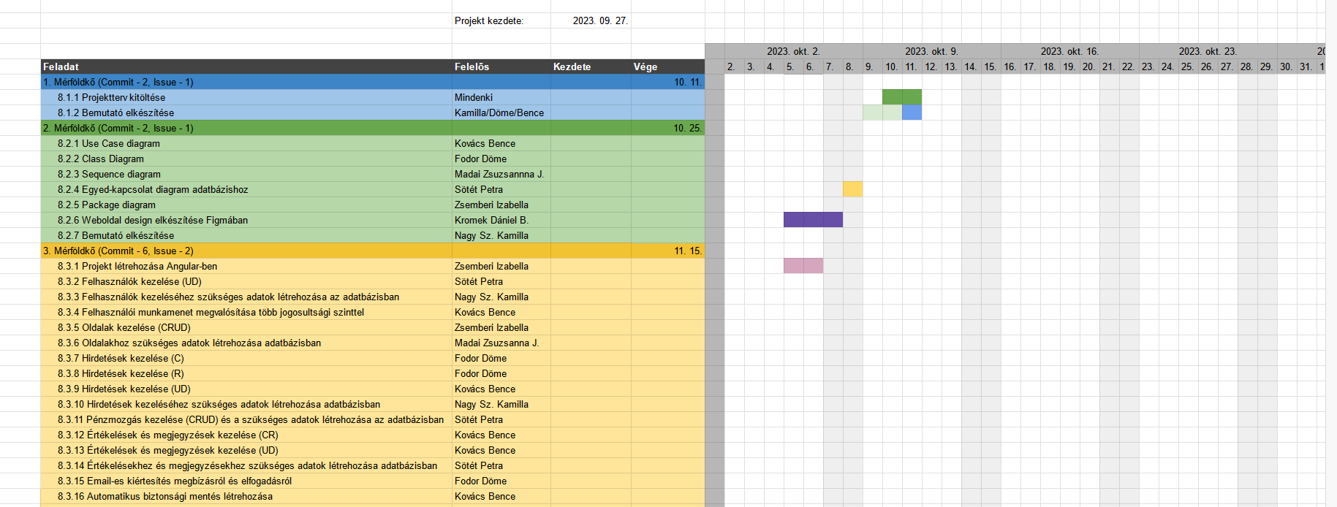
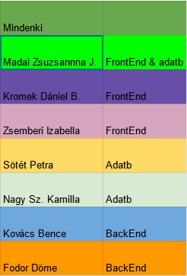
Gantt diagram

Slide 15

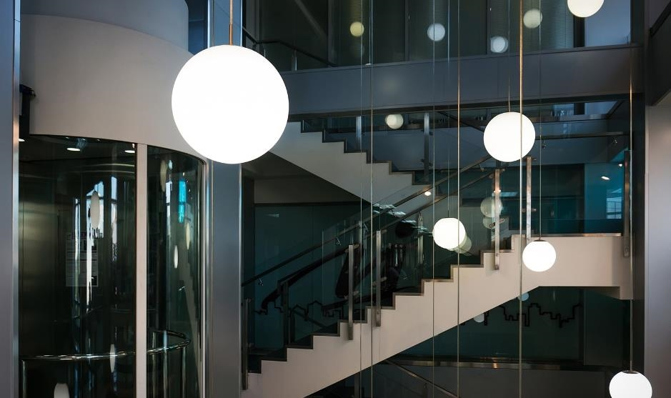
Köszönjük a figyelmet!

